Slide 1
函数的单调性
（第一课时）

Slide 2
情境与问题
唐朝诗人白居易写过这样的诗句“早潮才落晚潮来，一月周流六十回。不独光阴朝复暮，杭州老去被潮催。”意思是每天潮水接连涨落，早潮刚落晚潮又来，一月30天之中要这样周而复始地涨落60次，这是古人面对钱塘江的潮长潮落情不自禁的发出宇宙无穷而人生时间有限的感慨。如今随着科技水平的发展，利用先进的科学技术，我们的科学家可以实时监测潮汐变化，绘制潮汐曲线图，让它更好的服务于我们的生活。例如发电、捕鱼、发展海洋航运、海洋生物养殖等等。
下面这个就是科学家绘制的钱塘江某日的潮汐曲线图。

Slide 3
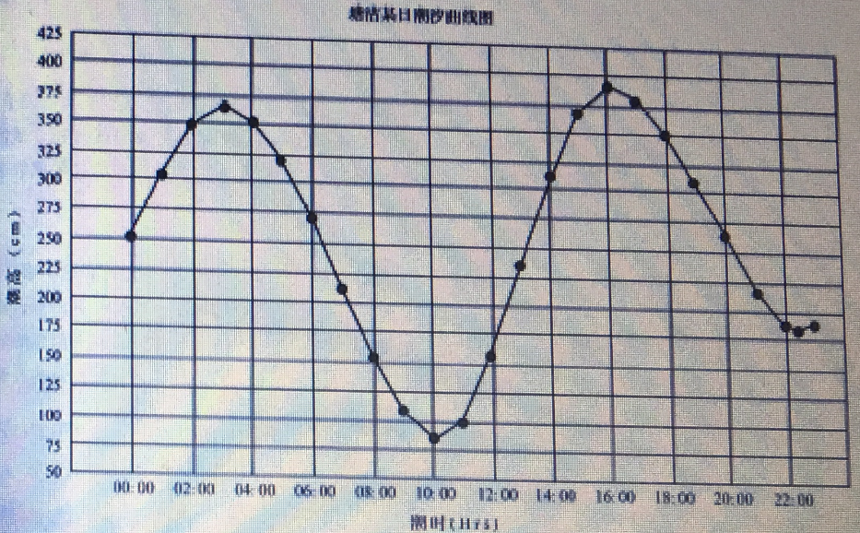
观察该图,思考问题
1、对比前人和科学家们面对潮汐现象的不同做法，你有什么感想？
2、从图中你能得到什么信息？

Slide 4
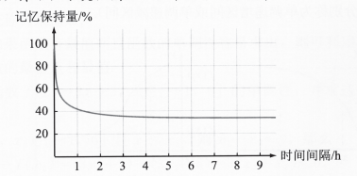

，“记忆”在我们的学习过程中扮演着非常重要的角色，因此有关记忆的规律一直都是人们研究的课题.德国心理学家艾宾浩斯曾经对记忆保持量进行了系统的实验研究，并给出了类似下图所示的记忆规律. 这个函数反映出记忆具有什么规律？你能从中得到什么启发？

Slide 5
学习目标 | 素养目标
1.借助函数图像，会用不等式符号表达函数的单调性. 2.理解函数单调性的作用和实际意义. 3.在理解函数单调性定义的基础上，会用单调性的定义证明简单函数的单调性. | 1.结合实例，经历从具体的直观描述到形式的符号表达的抽象过程. 2.加深对函数定义的理解，体会用符号形式表达单调性定义的必要性. 3.在函数单调性的生成、证明过程中，提升逻辑推理和数学运算素养.

Slide 6

问题1 观察下列函数的图象,描述函数有什么变化趋势
f(x)=x
f(x)=x²
f(x)= 0.001x+1
y
y
y
4
1
1
o
1
x
-1
o
1
x
1
-1
-2
-1
1
2
x
O
在区间(－∞,0)上,
f(x)随着x增大而减小
在区间(－∞,+ ∞)上,
f(x)随着x增大而增大
在区间(0, +∞)上,
f(x)随着x增大而增大

Slide 7
问题2 如何利用符号语言描述“在区间(0, +∞)上， f(x)随着x增大而增大”？
问题3 能仿照这样的描述，说明函数f(x)= x²在区间(－ ∞ , 0)上f(x)随着x增大而减小吗？
f(x)=x²
对(－ ∞ , 0)上
对(0, +∞)上
任意
任意
当x₁<x₂时,
当x₁<x₂时,
都
有f(x₁) > f(x₂),
都
有f(x₁) ＜ f(x₂),

Slide 8
问题4 如何用符号语言刻画函数 y=f(x)在定义域D内某个区间I上的变化趋势？
增函数定义
设函数y=f(x)的定义域为D,且I D
对
任意
当x₁<x₂时,
都
有f(x₁) ＜ f(x₂),
那么就说函数f(x)在区间I上是增函数.

Slide 9
函数单调性的定义
1.增函数定义
减
设函数y=f(x)的定义域为D,且I D.
如果对任意
当x₁<x₂时,都有f(x₁) ＜ f(x₂),
那么就说函数f(x)在区间I上是增函数.
＞
减
能类比增函数的定义得到减函数的定义吗？
2. 单调区间定义
如果函数 y =f(x)在区间I上是增函数或减函数，那么就说函数 y =f(x)在这一区间上具有单调性.区间I叫做y =f(x)的单调区间.

Slide 10
辩一辩 你认为下列说法是否正确，请说明理由.
辨析1：若定义在区间[1,2]上的函数f (x)满足 f(2) > f (1),则函数 f (x)在该区间上是增函数.
y
f(2)
f(1)
x
辨析2：若f(x)是R上的减函数，则f(－3)>f(2).
√
O
1
2
辨析3：函数f(x)定义域内某个区间I上，有无穷多个自变量x₁，x₂，当x₁<x₂时，有f(x₁)<f(x₂)，则f(x)在区间I上是增函数.

Slide 11
想一想
能否说 y= 在定义域内是减函数？为什么？
y
x
,
_____________
1、定义中x₁，x₂的三个特征：①任意性：定义中“任意”二字不能去掉，应用时不能以特殊代替一般；②有大小；③同区间
2、多个单调区间用“，”或“和”隔开

Slide 12
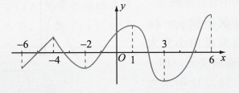
尝试与发现
如下图所示的函数y=f（x），在[-6，-4]上是增函数，在[-4，-2]上是减函数，在[-2，1]上是 函数，在[1，3]上是 函数，在[3，6]上是 函数.
增
减
增

Slide 13
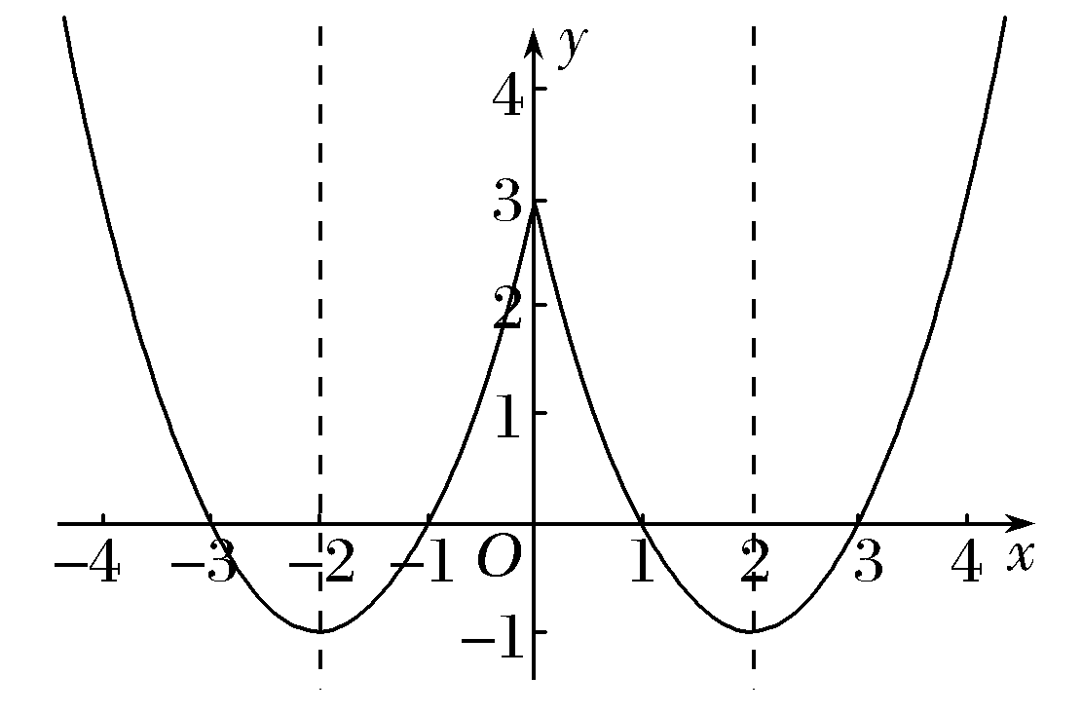
练一练 1
已知函数f(x)＝x²－4|x|＋3，x∈R.
(1)将函数写成分段函数的形式；
(2)画出函数的图像；
(3)根据图像写出它的单调区间.

Slide 14
典型例题
用定义证明:函数f(x)=2x+1在其定义域上是增函数.
证明：任取 且x₁<x₂,则
取值
x₂ –x₁>0
那么，f(x₂)-f(x₁)
=(2x₂+1)-(2x₁+1)=2x₂-2x₁
作差
变形
=2（x₂ –x₁）>0
定号
即：f(x₂)>f(x₁)
∴函数f(x)=2x+1在其定义域上是增函数.
结论

Slide 15
练一练2
已知函数f(x)＝
判断函数f(x)在(1，＋∞)上的单调性，并用定义加以证明.

Slide 16
练一练 2
证明：任取x₁，x₂∈(1，＋∞)，且x₁<x₂，
则x₂－x₁>0 ，
f(x₂)－f(x₁)＝ －
＝
由x₁，x₂∈(1，＋∞)，得x₁>1，x₂>1，
所以x₁＋x₂>0 ，
又x₁－x₂<0，于是f(x₂)-f(x₁) <0，
即f(x₁)>f(x₂)，
因此，函数f(x)＝在(1，＋∞)上单调递减.

Slide 17
方法 利用定义证明函数单调性的步骤：
(1)取值：设x₁，x₂是区间内的任意两个值，且x₁<x₂；
(2)作差变形：作差f(x₂)－f(x₁)，并通过因式分解、通分、配方、有理化等手段，转化为易判断正负的关系式；
(3)定号：确定f(x₂)－f(x₁)的符号
(4)结论：根据f(x₂)－f(x₁)的符号与定义确定单调性.

Slide 18
归纳小结
知识
方法
思想
感悟
Notes:
假如把这节课当作一次旅行，沿途收获了哪些风景？
-----学到了几个概念
-----学到了判断单调性的两个方法，以及证明单调性的方法及步骤
-----体会了数形结合，转化化归，分类讨论，推理论证的数学思想
-----感悟到了从特殊到一般，从局部到整体，以及先猜想后证明这些研究问题的一般方法
-----感受到了数学的科学合理性和严谨性，数学知识都不是凭空而来，而是从生活中发现、发展而来的,我们以后要善于发现问题，提出问题，解决问题.

Slide 19
1.必做作业：
⑴教材第102页 练习A组1，2，5题
⑵已知函数y=f(x)对于区间D上的任意x_{1,}x₂(x₁≠ x₂),
都有 ，问函数y=f(x)在区间D上的
单调性如何？
2.探究作业：
研究函数 的单调性，并结合描
点法画出函数的草图．
作业

Slide 20
数与形,本是相倚依,
焉能分作两边飞;
数无形时少直觉,
形少数时难入微;
数形结合百般好,
隔离分家万事休;
切莫忘,几何代数统一体,
永远联系莫分离.
——华罗庚

